Slide 1
Elosztott Rendszerek Beadandó
Zékány Szabina
2020, December

Slide 2
WEBALKALMAZÁS
Bevezetés
A webapplikáció egy filmek, színészek tárolására, megjelenítésére szolgáló alkalmazás, amely a későbbiekben egy online filmkölcsönző nyilvántartórendszer alapját szolgálja. Regisztrációs és bejelentkezési funkciókat egyaránt tartalmaz.

Slide 3





TECHNOLÓGIÁK
BACKEND
.NET Core 3.1 (MVC)
Mongo DB
Docker
FRONTEND
Angular 9
TESZTELÉS
Postman

Slide 4
AUTENTIKÁCIÓ
.NET Core keretrendszerbe beépített autentikációt használata (Scaffolding)
Regisztráció/Bejelentkezés
Új role létrehozása, hozzárendelése bizonyos felhasználókhoz
Jogkörök külön kezelés, filmek felvitele cask Admin

Slide 5
MVC STRUKTÚRA
Service
MovieService
CreditService
PersonService
Controller
IdentityController
UserController
MovieController
Model
Az adatok tárolása mongoDBben történik. A nem felhasználói regisztrációt kezelő adatok egy másik APIn keresztül kerülnek a szerverre JSON szerializáció segítségével majd lementődnek az adatbázisba a megfelelő Mongo Collectionba. -> Szerializációs osztályok

Slide 6
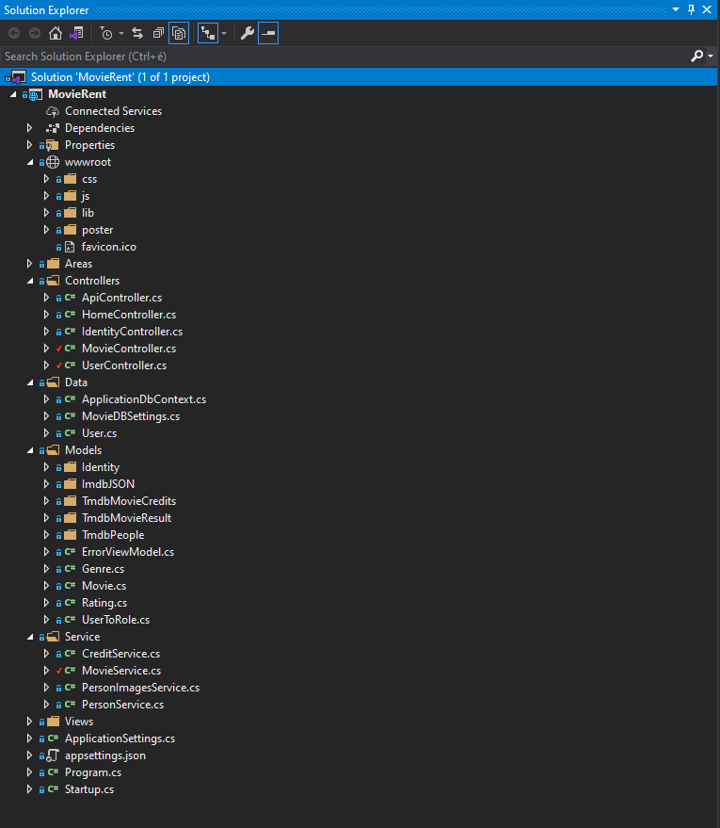
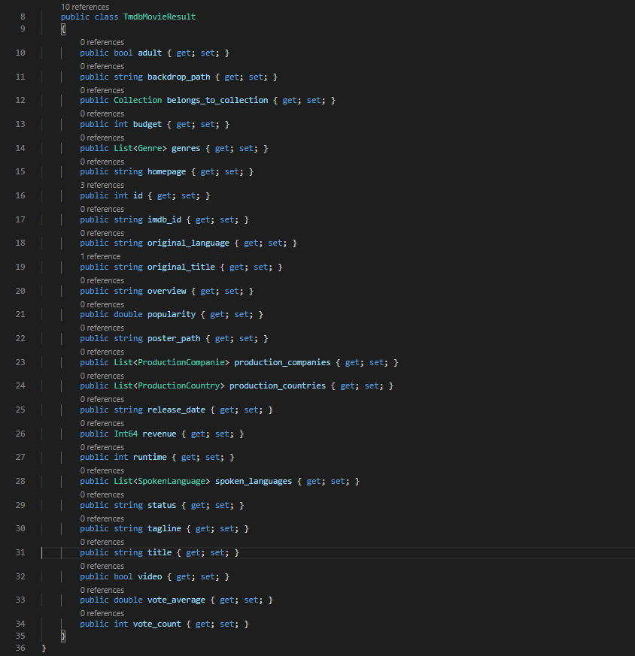

Slide 7
MovieController
Post
Add/{imdbId}
Get
AllMovies
AllCredits
AllPersonDetailsByMovieId/{movieId}
GetPersonDetailsById/{personId}
Delete
DeleteMovieById/{movieId}
API

Slide 8

Kliens
Webszerver API
TMDB API
Mongo Adatbázis

Slide 9
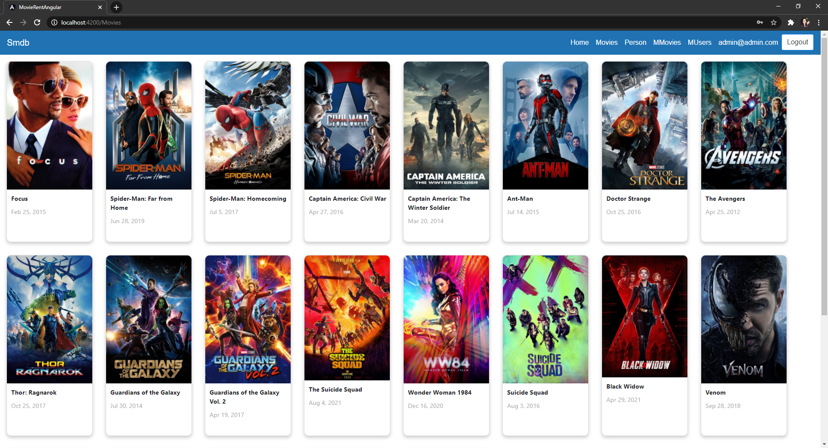

Slide 10
Köszönöm a figyelmet!

